Slide 1


SpiScholar学术资源在线
之使用指南
湖南纬度信息科技有限公司 HUNAN LATITUDE INFORMATION TECHNOLOGY CO. LTD.

Slide 2
SpiScholar
学术资源在线简介
学术期刊指南
学术搜索
整合全文数据库中的期刊，为用户提供权威的收录与评价信息。
整合来源出版社、数据库及可开放获取的海量资源，建立引文索引，为用户检索文章、评价论文学术影响力、获取全文提供一体化服务。
SpiScholar
学术资源在线
帮助用户寻找合适的高质量期刊投稿，降低用户需要在不同数据库中获取信息的复杂度

Slide 3
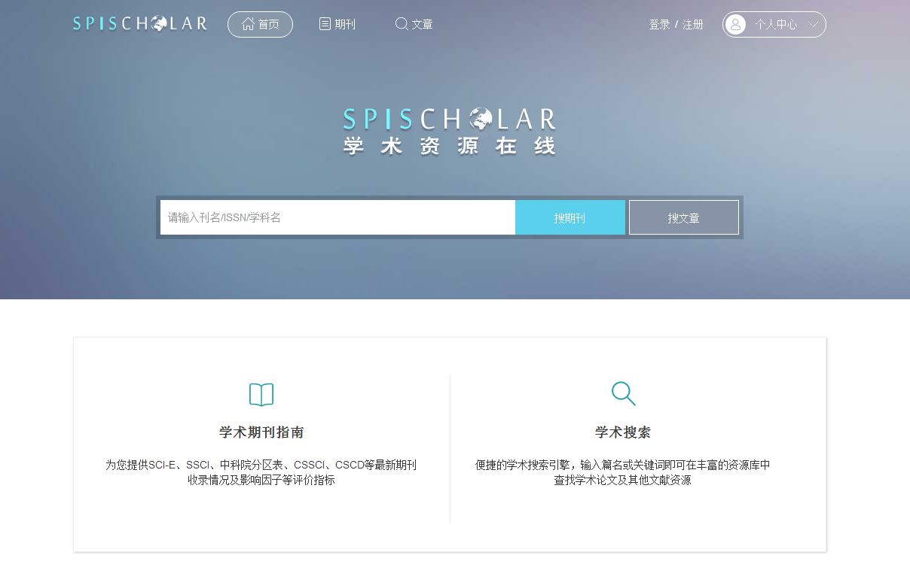
整合各学科的核心期刊
全面的收录信息、评价信息
丰富的中外文学术资源
论文、综述、图书等
Notes:
2014年通过与中国科学院、西安电子科技大学展开深入合作，推出筹备了2年的新产品 “SpiScholar学术资源在线”。

Slide 4
学术期刊指南
Part 01
学术期刊指南旨在帮助用户客观、综合的评价期刊；快速、准确的选择投稿期刊。
收集国内外主流全文数据库收录及出版商出版的9万余本学术期刊，根据学术期刊提供的学科门类及SCI-E、SSCI、ESI、SCOPUS、CSCD、CSSCI、北大核心等主流期刊收录体系重新组织期刊，并结合JCR、中科院分区表、Eigenfactor等主流期刊评价体系综合衡量期刊学术水平。

Slide 5
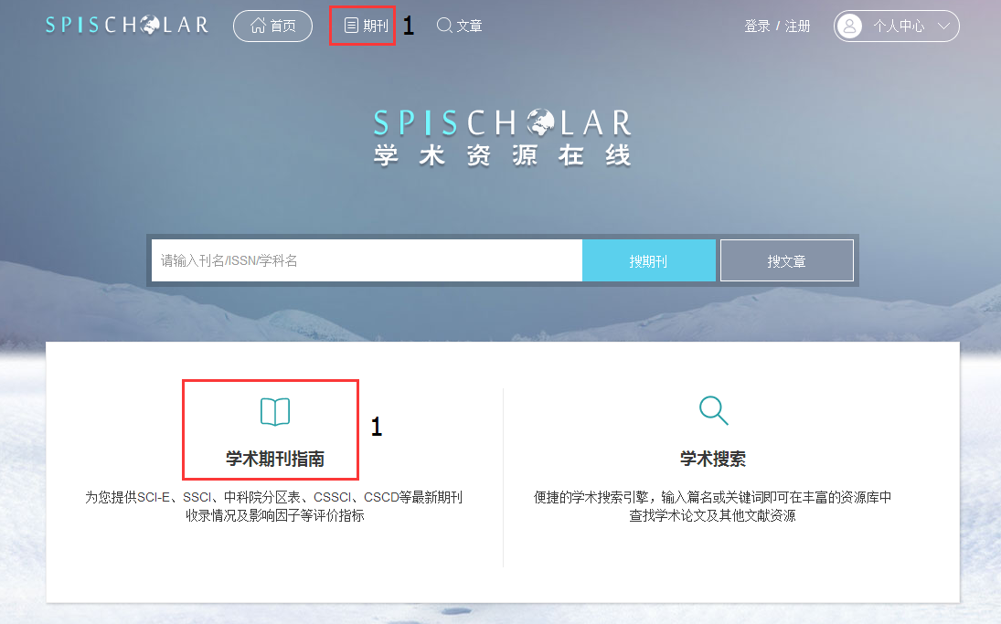
如何浏览不同学科体系期刊？
1
由导航进入学术期刊指南首页

Slide 6
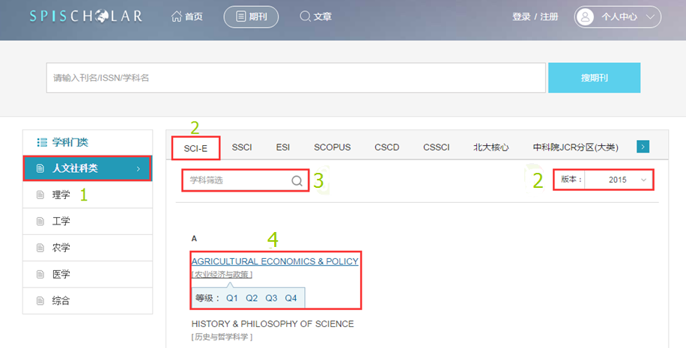
期刊首页解读
1
选择学科门类
2
选择收录、评价体系和版本
3
输入学科名快速定位相应学科
4
选择学科和分区查看期刊列表

Slide 7
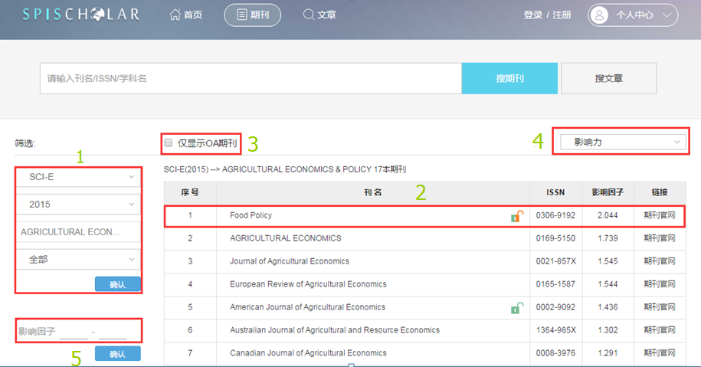
期刊列表页解读
1
当前浏览期刊的体系、版本、学科、分区，可重新筛选
2
刊名、是否OA刊、是否为馆藏期刊、ISSN、影响因子、期刊官网等信息
3
查看当前期刊列表中的 “OA期刊”
4
默认按影响力排序，也可按照“刊名”、“创刊年”排序
5
输入影响因子值，限定输入值范围内的期刊

Slide 8
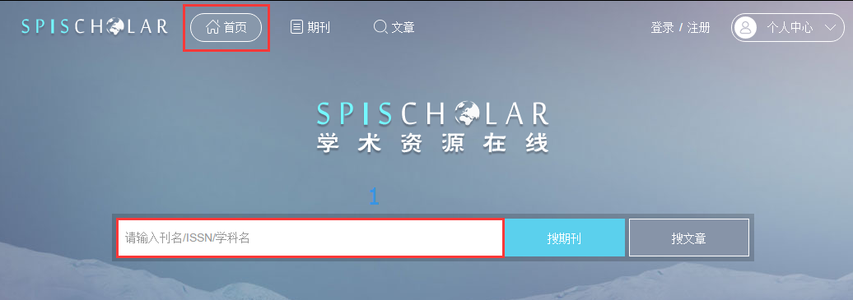
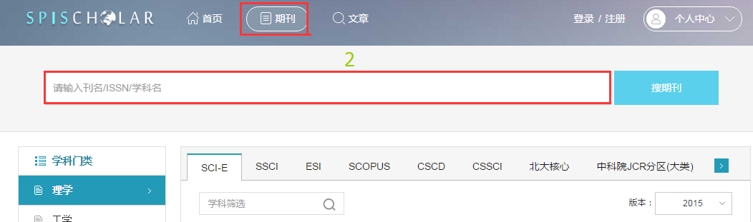
如何检索期刊？
1
在首页输入刊名/ISSN/学科名搜索
1
2
由导航进入期刊首页输入刊名/ISSN/学科名搜索

Slide 9
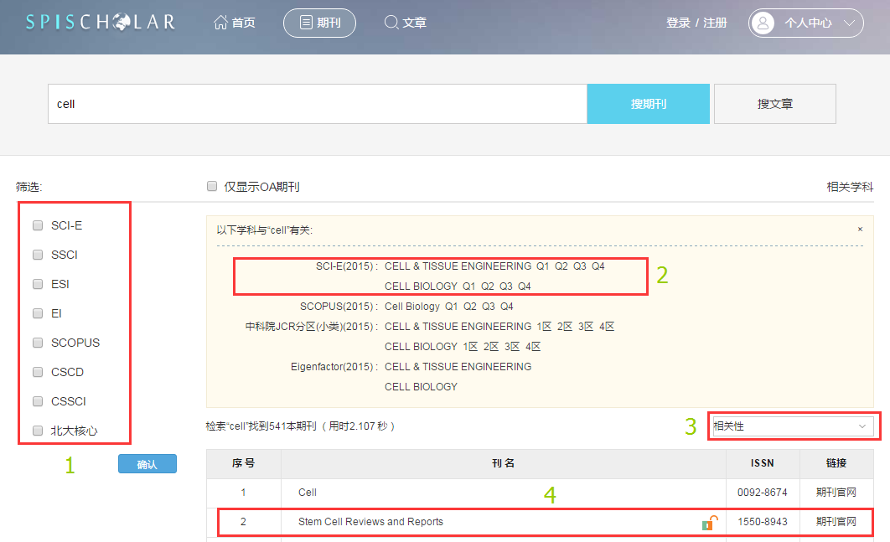
期刊检索结果列表解读
1
限定收录体系，查看某几类体系收录的期刊
2
检索到的相关学科结果，点击学科或分区跳转到相应期刊列表
默认按相关性排序，也可按照“刊名”、“创刊年”排序
3
刊名、是否OA刊、是否为馆藏期刊、ISSN、期刊官网等信息
4

Slide 10
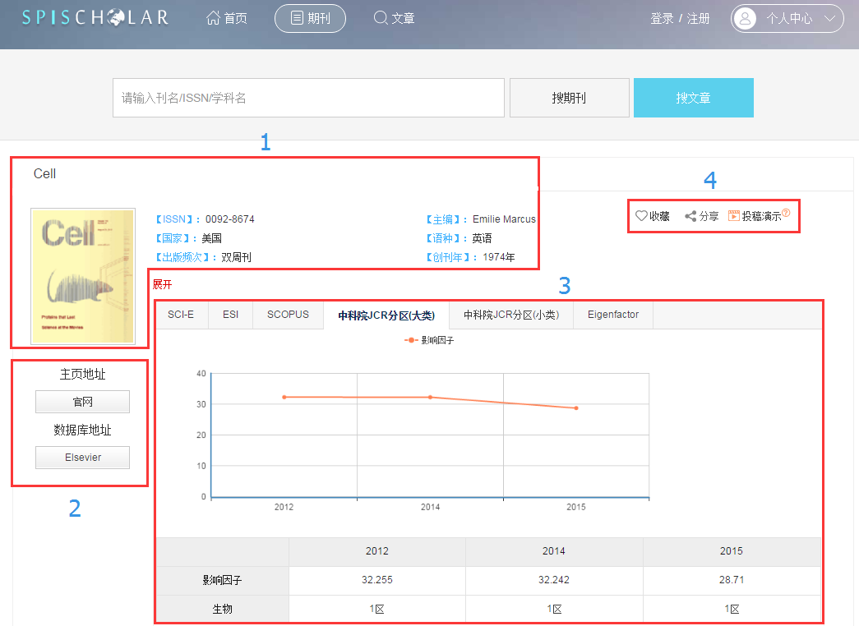
期刊详细页面解读
1
刊名/ISSN/出版频次/主编等基本信息
2
期刊官网地址、数据库地址
期刊的收录/评价信息（影响因子、分区）
3
期刊所属投稿系统投稿演示及收藏分享
4

Slide 11
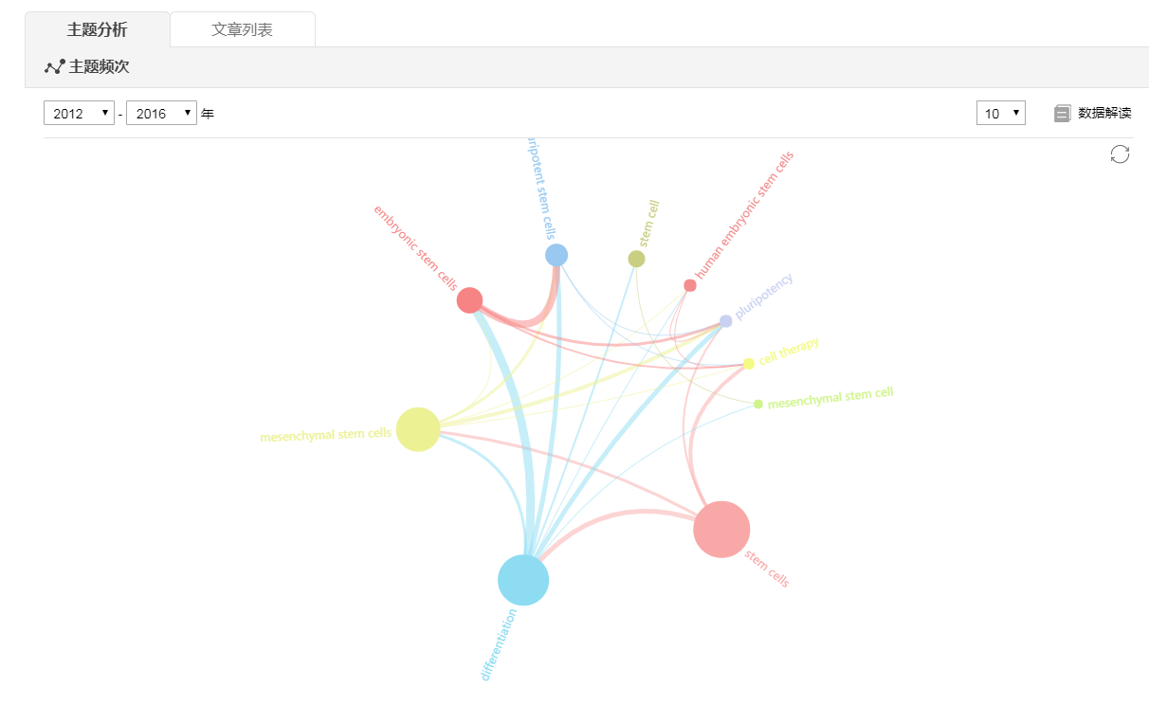
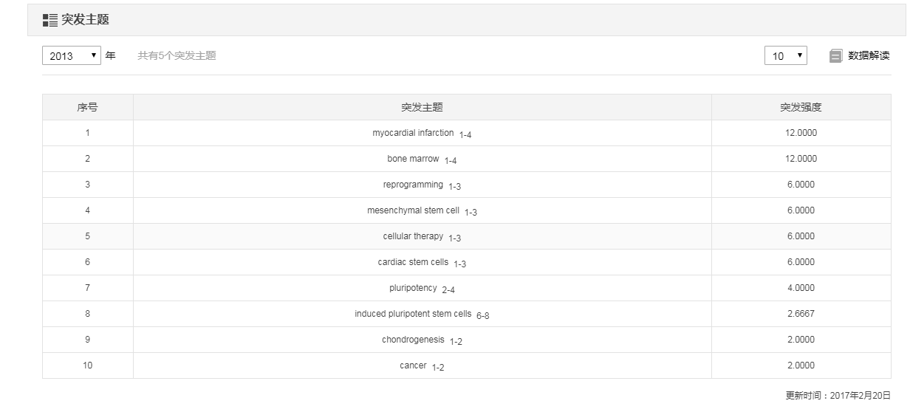
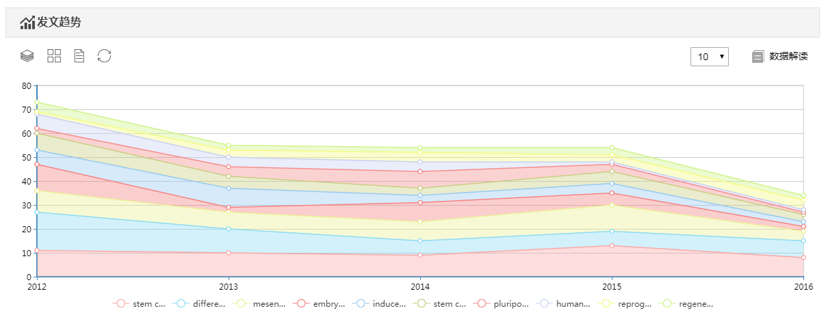
期刊详细页面解读
5
c
a
5
期刊近5年发文主题分析
b
a
点击主题查看该主题频次及其共现主题和共现频次
b
查看主题在近5年发文趋势，点击主题词查看主题发文趋势及该主题在Spis中发文总趋势和发文相关度Top20期刊
c
相较于前一年，主题发文频次相对增长
较高的主题词列表

Slide 12
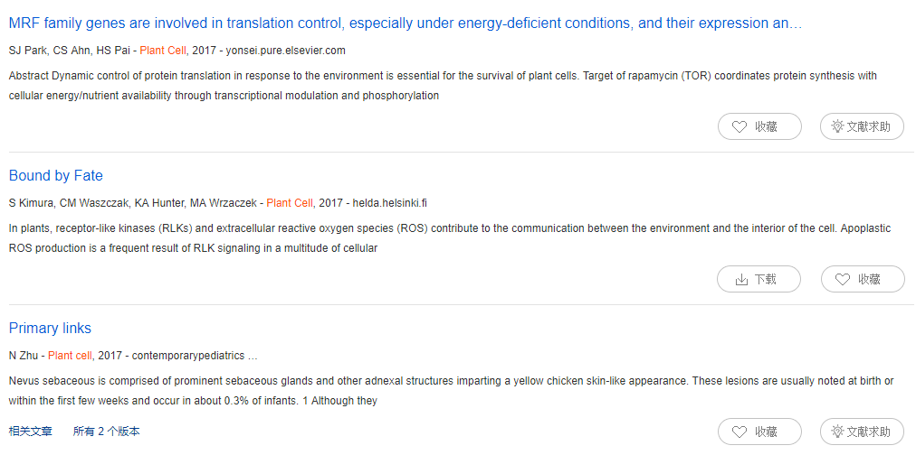
期刊详细页面解读
6
a
6
期刊最近2年内发表的文章列表
c
b
a
限定年度，在期刊内按关键词搜索文章
b
输入邮箱提交文献传递请求，获取全文
d
c
收藏文章到个人中心
d
直接下载全文

Slide 13
学术搜索
Part 02
提供论文检索服务。旨在帮助用户在做课题、写论文的过程中，准确定位相关研究成果，快速获取全文。
整合学术著作出版商、预印本、机构知识库、OA期刊等资源，通过馆藏资源配置，实现网络资源与图书馆数字资源无缝链接。

Slide 14
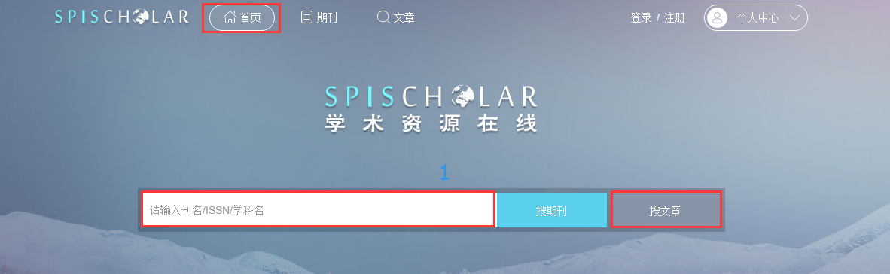
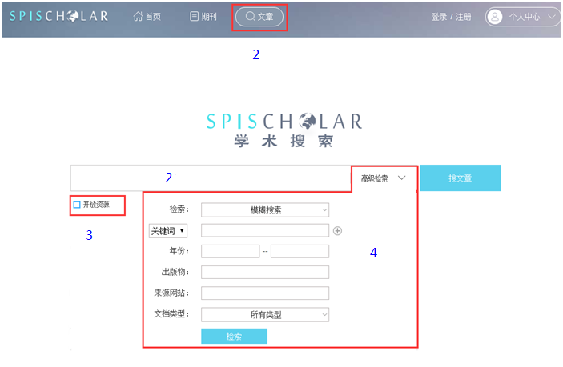
如何检索文章？
1
1
在首页输入关键词/论文标题/作者等点击搜文章
2
由导航栏进入文章首页，输入关键词/作者/标题等进行搜索
根据需要选择是否勾选“开放资源”
勾选：检索结果相对较少，但可以直接下载。
不勾选：检索结果更加丰富全面，部分资源可直接下载。
3
4
高级检索：提供标题\关键词\年份\刊名等进行组合检索

Slide 15
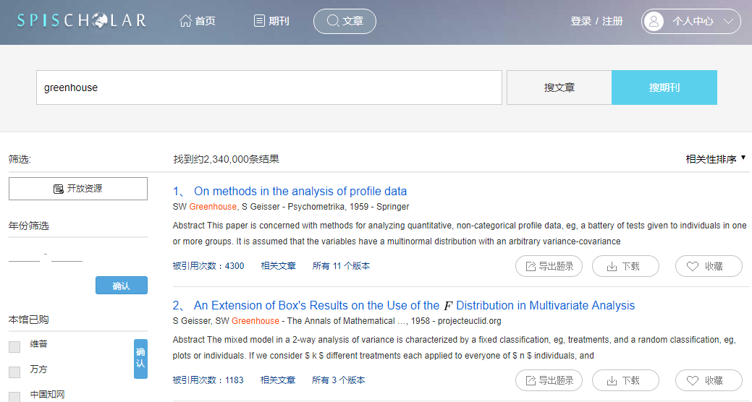

文章检索结果页面解读
筛选结果中的开发资源；按文章发表年份筛选
1
2
将结果限定为本馆已购数据库资源
默认按相关性排序，也可选择按添加时间排序
3
3
查看引用该论文的文章及与它相关性较大的文章
1
4
5
查看不同数据源收录该篇文献的文档版本
7
9
8
4
5
6
输入邮箱，提交文献传递请求获取全文
2
6
7
查看文章的题录信息
8
将文章收藏到个人中心方便查看
9
直接下载文章

Slide 16
访问方式：官方网址
www.spischolar.com

Slide 17
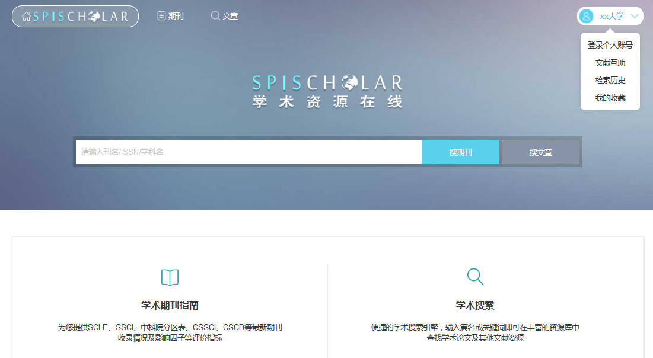
校
外
也
可
访
问

Slide 18
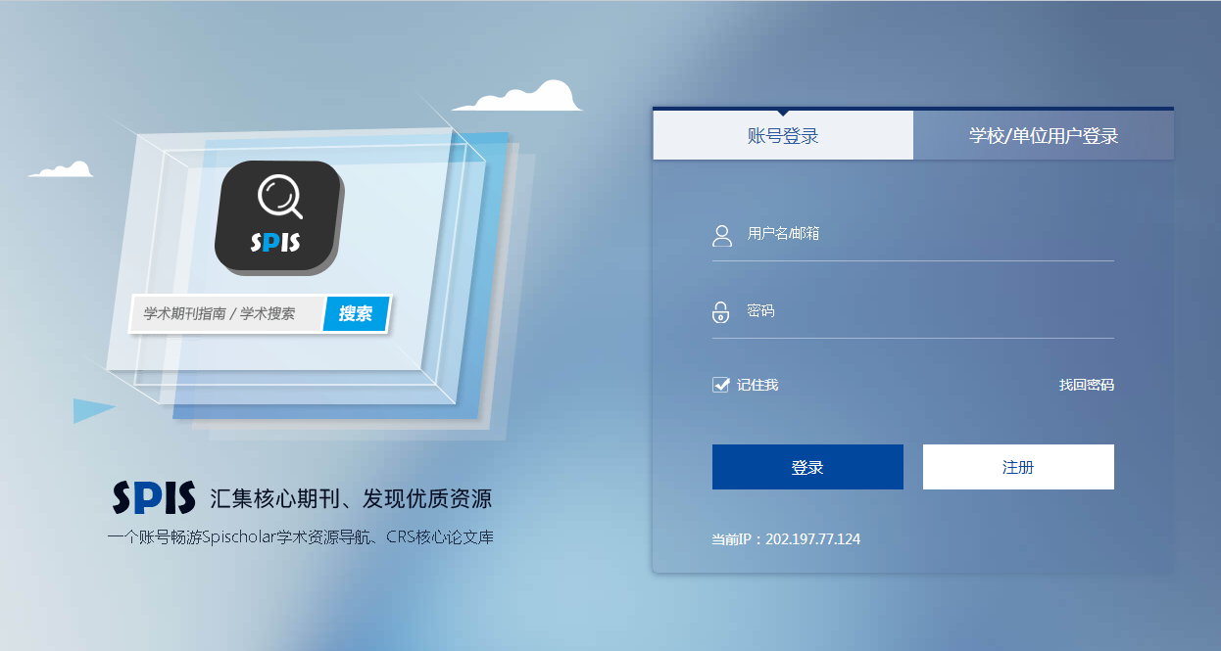

Slide 19
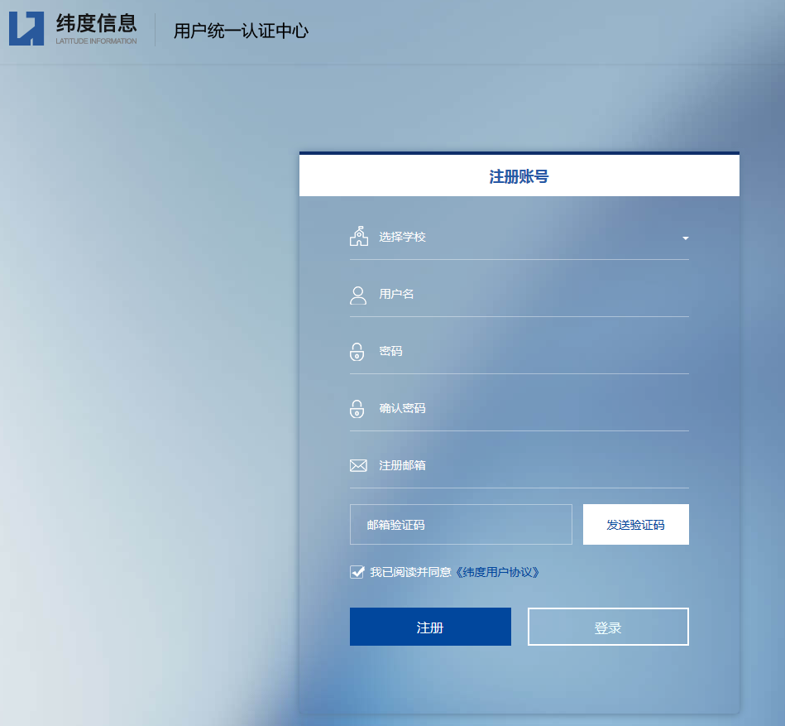

Slide 20
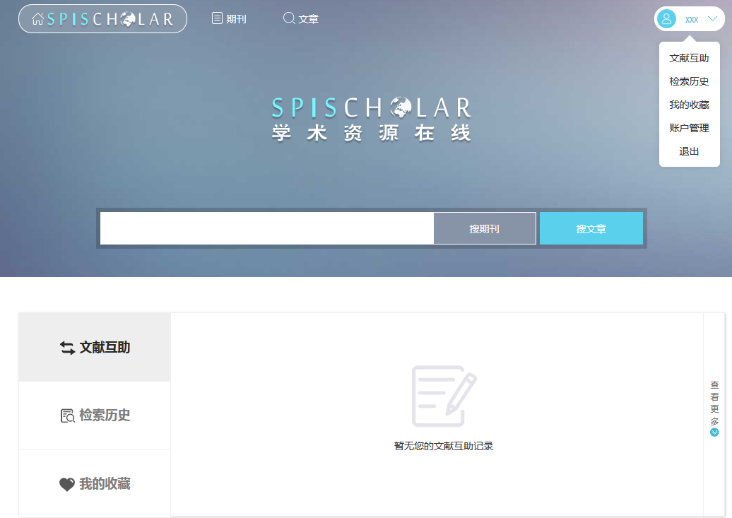

Slide 21
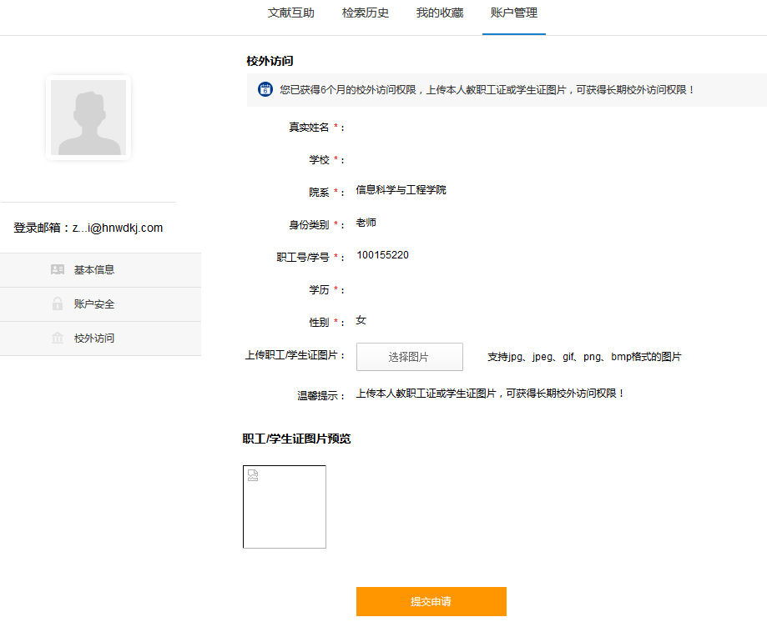
校园IP内注册账号
申请校外访问
随时随地
免费使用

Slide 22


与时同纬 精研有度
纬度学术公众号
www.spischolar.com

Slide 23
2018
谢谢观看

